Slide 1
Основы экономики
Лекция 6
Даниловских Татьяна Евгеньевна

Slide 2
Лекция 6.
Основной и оборотный капитал (трудовые ресурсы)
Предприятие — это самостоятельный хозяйствующий субъект, обладающий правами юридического лица, производящий продукцию, товары, услуги, выполняющий работы, занимающийся различными видами экономической деятельности, целью которой является обеспечение общественных потребностей, извлечение прибыли и приращение капитала.
Финансовые ресурсы предприятия представляют собой денежные средства, имеющиеся в его распоряжении.

Slide 3
Лекция 6.
Основной и оборотный капитал (трудовые ресурсы)
Капитал – это деньги, предназначенные для извлечения прибыли. Структурно капитал состоит из денежных средств, вложенных в активы хозяйствующего субъекта.
Активы предприятия – это совокупность имущественных прав, принадлежащих субъекту, т.е. прав владения, распоряжения и пользования имуществом. Подразделяются на внеоборотные и оборотные активы.
Пассивы предприятия – это совокупность источников имущества предприятия. Подразделяются на собственные и заемные средства.

Slide 4
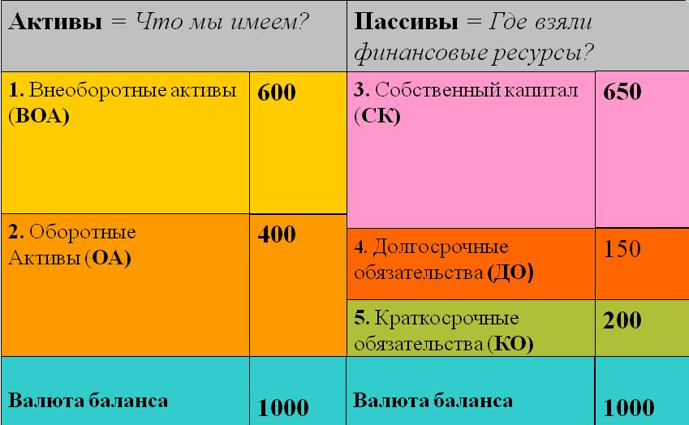
Структура баланса предприятия

Slide 5
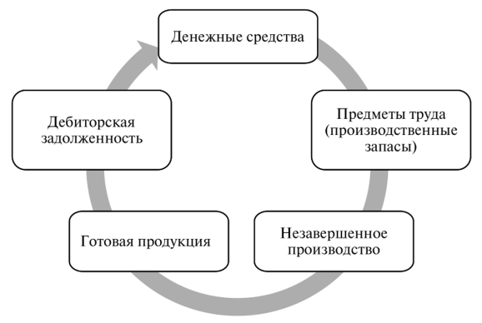
Кругооборот оборотных активов

Slide 6
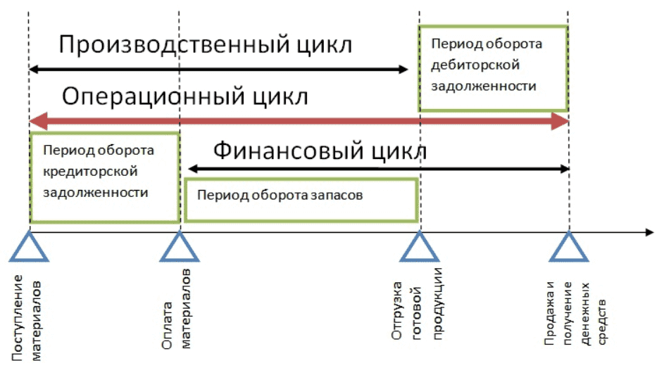
Операционный цикл предприятия

Slide 7
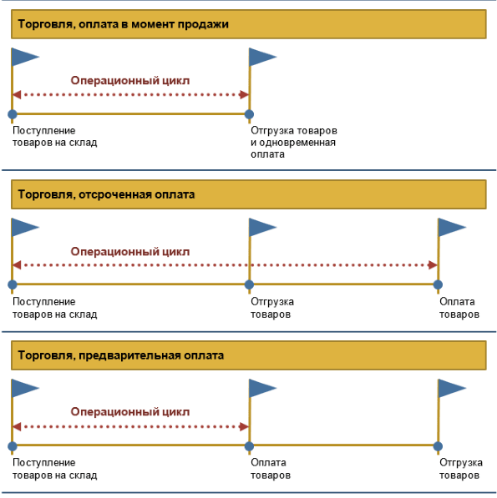
Операционный цикл в торговле

Slide 8
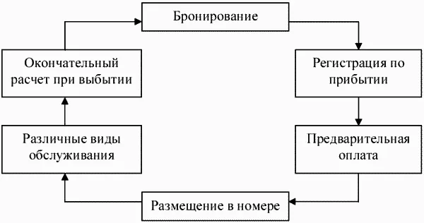
Операционный (технологичес-кий) цикл в гостинице

Slide 9
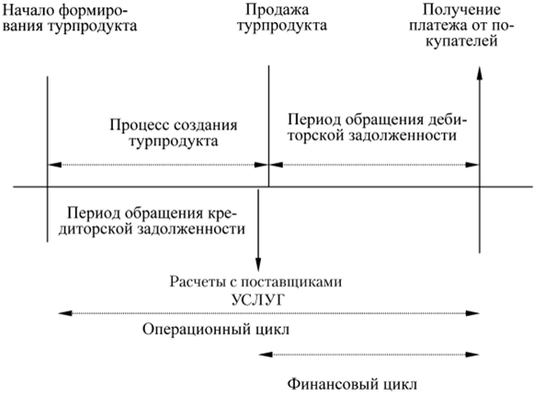
Операционный цикл в туризме

Slide 10
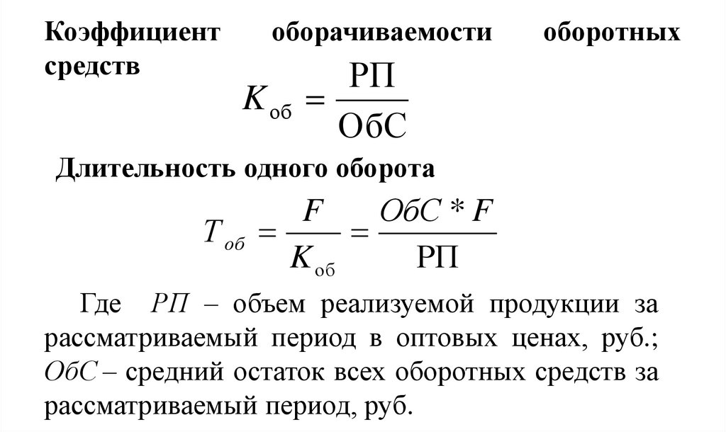
Показатели эффективности использования оборотных активов

Slide 11
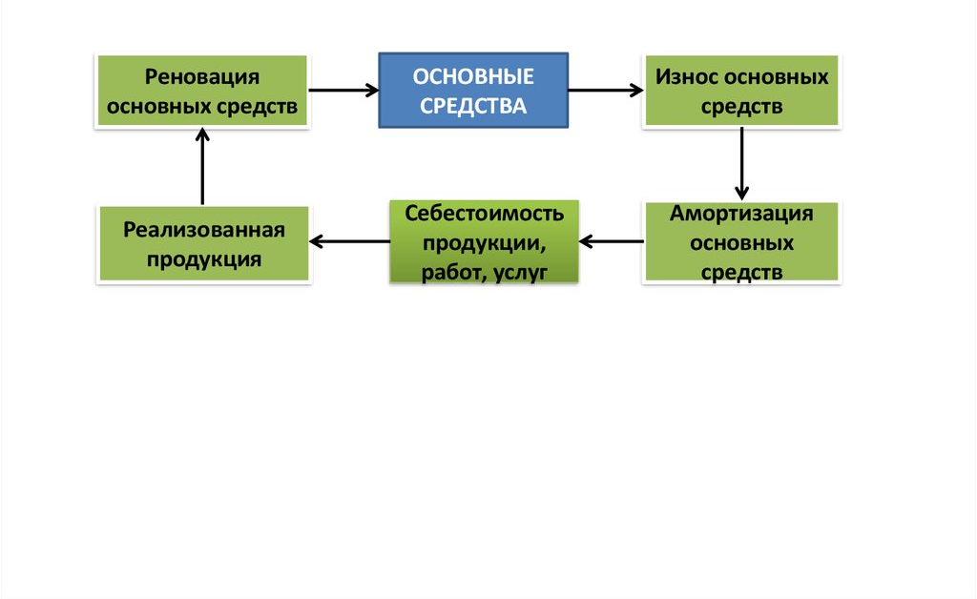
Кругооборот основных фондов

Slide 12
Износ и амортизация
Износ – процесс обесценивания материальных средств производства, который сопровождает потеря их экономического и технического качества.
Амортизация – процесс переноса первоначальной стоимости на вновь создаваемый продукт с целью накопления денежных средств на замену изношенных

Slide 13
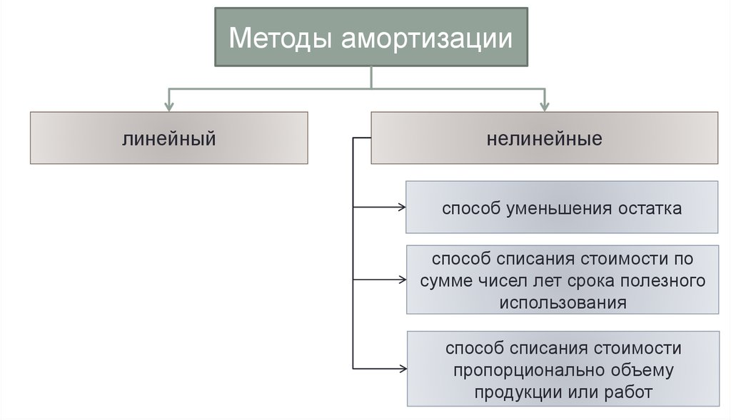
Методы амортизации

Slide 14
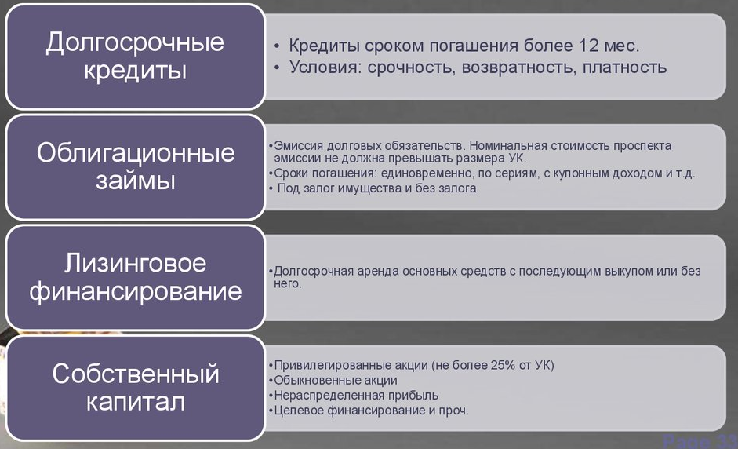
Реновация основных фондов (источники)

Slide 15
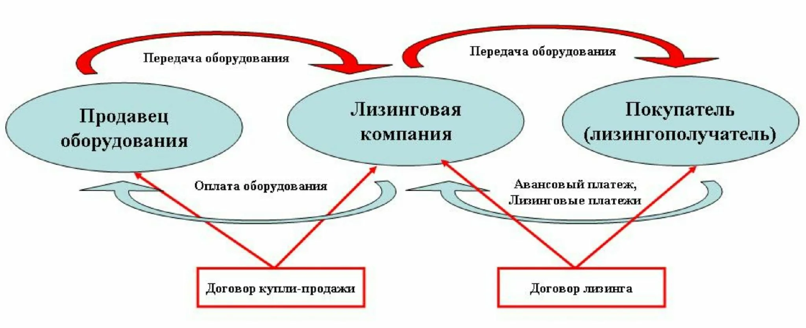
Лизинг

Slide 16
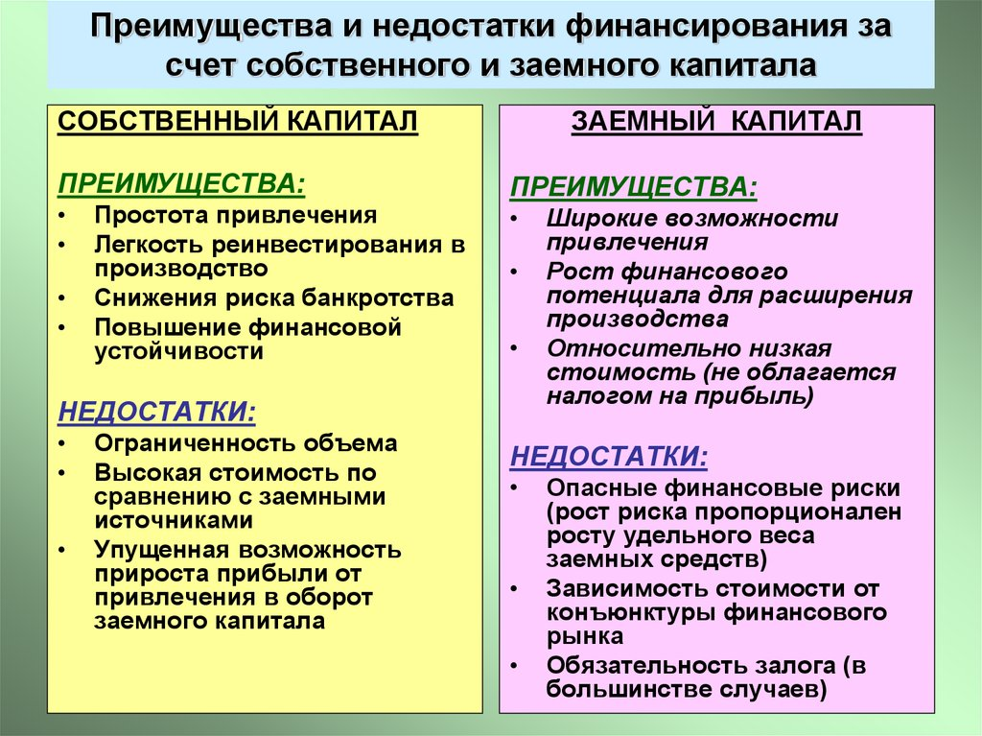
Финансирование основного капитала

Slide 17
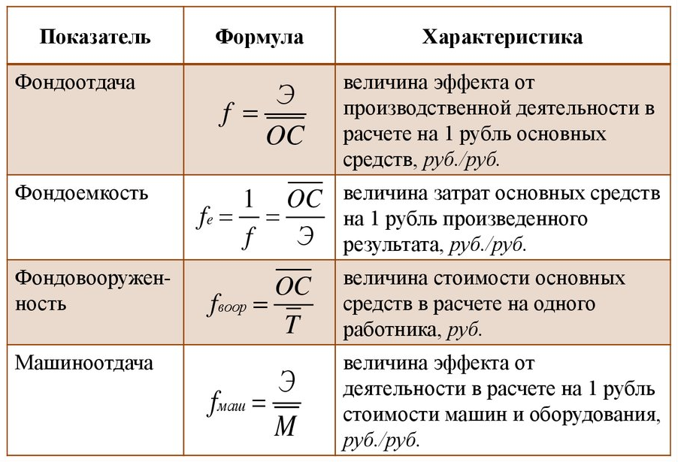
Показатели эффективности использования основных фондов

Slide 18
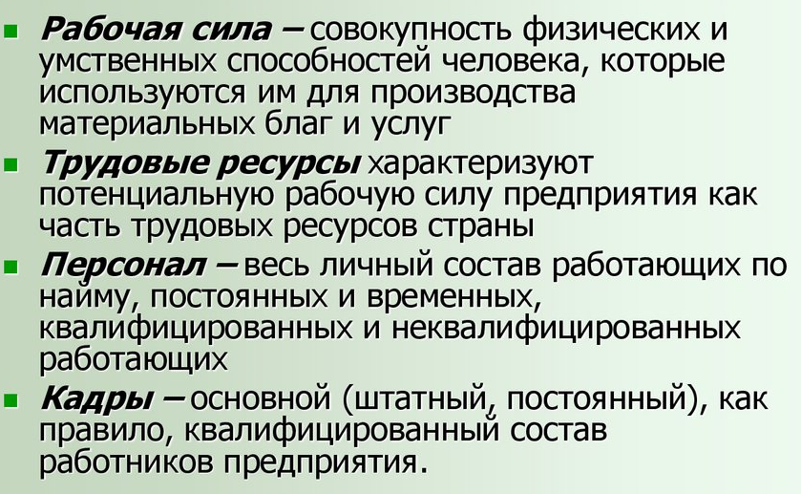
Трудовые ресурсы

Slide 19
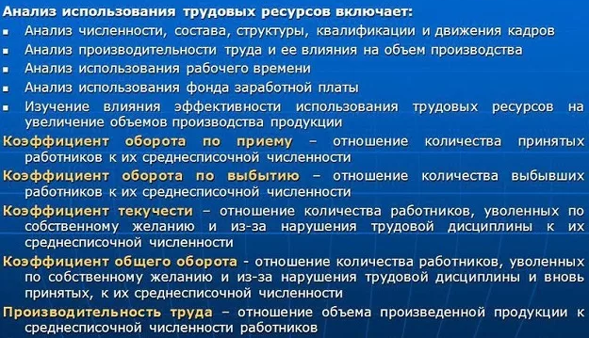
Показатели использования

Slide 20
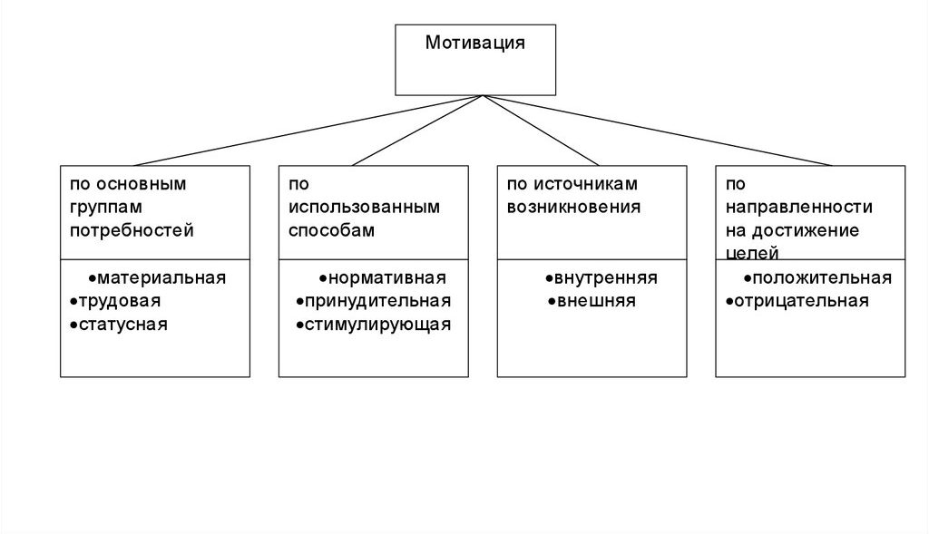
Виды мотивации

Slide 21
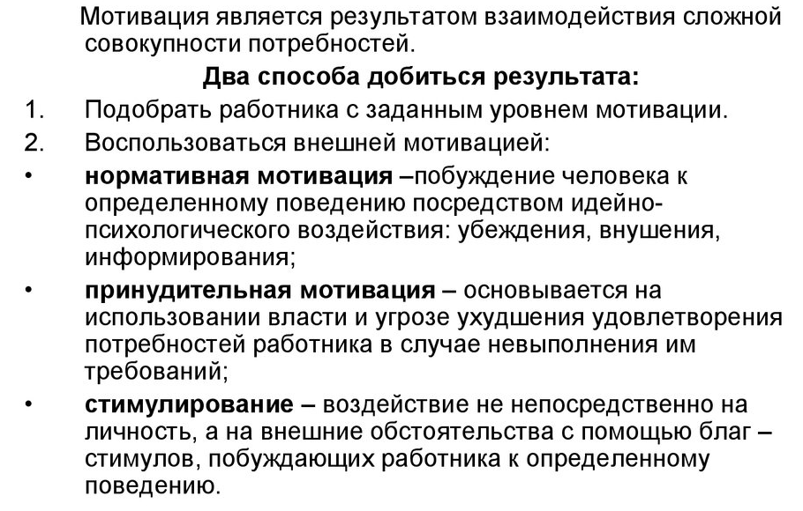
Виды мотивации по способам

Slide 22
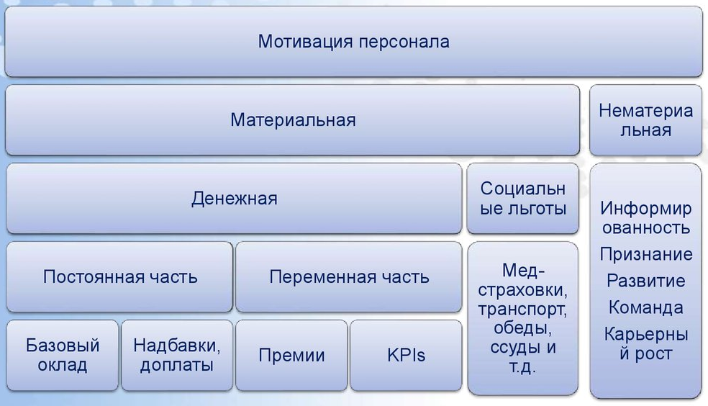
Мотивация персонала

Slide 23
Тезаурус
Основной капитал, оборотный капитал, оборотные производственные фонды, фонды обращения, износ, моральный износ, амортизация, методы амортизации, линейный метод, ускоренная амортизация, первоначальная стоимость основных фондов, восстановительная стоимость основных фондов, остаточная стоимость основных фондов, активная часть производственных основных фондов, оборотные активы, дебиторская задолженность, запасы, оборачиваемость, рентабельность, финансовая устойчивость, фондовооруженность, фондоотдача, фондоемкость, персонал, трудовые ресурсы, способы оплаты труда, мотивация, методы мотивации, ключевые показатели эффективности деятельности

Slide 24
Задание на практику
Тема: Основной и оборотный капитал. трудовые ресурсы
Повторить термины
На практическом занятии будем решать задачи (понадобятся формулы)

